Slide 1
Konzeptorientierung
Leitfragen nutzen
…um Wichtiges von Unwichtigem zu trennen.

Slide 2
DigitUS-Projekt
Lizenzhinweis
Dieser Foliensatz „Konzeptorientierung: Leitfragen nutzen um Wichtiges von Unwichtigem zu trennen“ wurde im Rahmen des Projekts DigitUS von Stefan Ufer, Timo Kosiol, Matthias Mohr und Christian Lindermayer und erstellt und ist als CC-BY-SA4.0 lizensiert.
Einen Überblick über alle Materialien im DigitUS-Projekt findet sich im Einführungskapitel.
Eine ausführliche Darstellung der Inhalte der Präsentation findet sich in der Handreichung für Mathematik-Lehrkräfte.

Slide 3
Leitfragen nutzen
Grundidee
Lernen im Unterricht bedeutet Wichtiges von Unwichtigem zu trennen.
Was ist das, was ich wirklich lernen soll? Was dient zur Illustration, Erklärung,…?
Ein erster Schritt ist zu wissen, was (in der jeweiligen Situation) eigentlich gelernt werden soll.
Beispiele „lineare Gleichungen“
Wissen, wie man eine Gleichung löst? Möglichst schnell, möglichst geschickt, möglichst genau so wie von der Lehrkraft erklärt?
Erklären können, warum das Verfahren, mit dem man Gleichungen löst, funktioniert?
Sachaufgaben mit Hilfe von Gleichungen lösen?
Leitfragen
Eine klare Leitfrage lenkt die Aufmerksamkeit der Lernenden auf ein fachliches Problem, das mit dem Wissen gelöst werden kann, das in der Stunde gelernt werden soll.
Leitfragen im Unterricht
…müssen nicht zwingend als “ein einzelner Fragesatz” aufgeschrieben oder formuliert werden.
…sollten jedoch nach einer kurzen Hinführung für die Lernenden klar erkennbar “im Raum stehen”.

Slide 4
Leitfragen nutzen
Kriterien: Leitfragen im Unterricht
Leitfragen sind adäquat, wenn sie…
…auf den fachlichen Kern des Inhalts und die Ziele der Stunde ausgerichtet sind.
…an das Vorwissen der SchülerInnen zum Inhalt oder dazugehörigen Phänomenen verständlich anknüpfen.
…inhaltlich so herausfordernd sind, dass die Schüler sie zu Beginn der Unterrichtsstunde noch nicht beantworten können.
…sich auf konzeptuelles Wissen zu Zusammenhängen beziehen, das die Anwendung des erlernten Wissens ermöglicht, nicht allein auf Wissen zu isolierten Fakten.
Rückbezug zur Leitfrage schließt die Erarbeitung ab.
Die Leitfrage sollte nach der Erarbeitung wieder aufgegriffen und (teilweise) beantwortet werden.
Transferfragen eignen sich zur Vertiefung und Vernetzung des neuen Wissens.
Frage am Ende der Unterrichtsstunde, in der das erworbene Wissen…
…mit anderem Wissen in Beziehung gesetzt werden muss, um die Frage zu beantworten, oder
…in einem neuen Kontext angewendet werden muss, der bisher nicht mit dem Wissen verknüpft war, oder
…in einer neuen, bisher unbekannten Art angewendet werden muss.

Slide 5
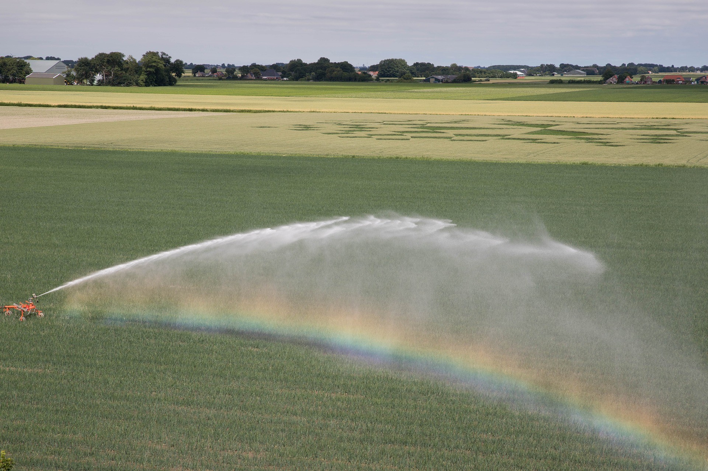
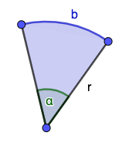
Leitfragen nutzen
Beispiel – Flächeninhalt von Kreissektoren, „Problemorientiert“
Mögliche Leitfrage
Wir können den Flächeninhalt von z.B. Halbkreisen (Winkel 180°), Viertelkreisen (Winkel 90°), Dreiviertelkreisen (Winkel 270°) bestimmen (informelle Strategien).
Wie können wir das auf Kreissektoren mit anderen (Mittelpunkts-)Winkeln übertragen?
Möglicher Stundenverlauf
Eigenständige Arbeit der Lernenden am Problem für festen Radius und verschiedene Winkel (z.B. 90°, 45°, 30°, 1°, 17°), ggf. Impuls, den Spezialfall 1°zu betrachten.
Beschreiben einer Lösungsstrategie.
Diskussion von typischen Lösungsansätzen.
Ggf. breitere Anwendung der Strategie.
Systematisieren der Lösungswege in eine Formel, Festhalten der Formel.
Vielfältige Übungsgelegenheiten.
Rückbezug zur Leitfrage
Betrachten wir noch einmal die “einfachen” Fälle vom Anfang. Wie passt das, was unsere neue Formel macht zu dem, wie wir das vorher ausgerechnet haben?
Mögliche Transferfragen
Wie verändert sich der Flächeninhalt, wenn man den Radius verdoppelt/den Winkel halbiert/beides verändert?
Ein Pizzabäcker verkauft Pizzen mit 26cm Durchmesser, die er in jeweils 8 Stücke teilt. In seinem neuen Ofen kann er Pizzen backen, die einen 10% größeren Durchmesser haben. Die Stücke sollen aber möglichst gleich groß bleiben. Wie groß müssten dann die Stücke der größeren Pizzen geschnitten werden?
Wie kann man den Flächeninhalt eines Kreissektors berechnen, wenn man Radius und Bogenlänge kennt?
$F=\frac{α}{360°}∙π{∙r}^{2}=\frac{π}{2}$ $∙b∙r$

Slide 6
Leitfragen nutzen
Beispiel – Flächeninhalt von Kreissektoren, „Lösungsbeispiel”
Mögliche Leitfrage
Wir können den Flächeninhalt von z.B. Halbkreisen (Winkel 180°), Viertelkreisen (Winkel 90°), Dreiviertelkreisen (Winkel 270°) bestimmen (informelle Strategien).
Wie können wir das auf Kreissektoren mit anderen (Mittelpunkts-)Winkeln übertragen?
Möglicher Stundenverlauf
Die Lernenden übertragen die informelle Strategie auf einen schwierigeren Fall (z.B. 30° Mittelpunktswinkel).
Die Formel wird von der Lehrkraft präsentiert und gemeinsam auf einen typischen Fall angewendet.
Die Lernenden wenden die Formel auf die bereits analysierten Spezialfälle und Suchen nach Beziehungen zwischen den beiden Lösungswegen.
Vielfältige Übungsgelegenheiten.
Rückbezug zur Leitfrage
Anhand konkreter Beispiele wird diskutiert, wann sich eine informelle Strategie anbietet, und wann das Nutzen der Formel.
Mögliche Transferfragen
Wie verändert sich der Flächeninhalt, wenn man den Radius verdoppelt/den Winkel halbiert/beides verändert?
Ein Pizzabäcker verkauft Pizzen mit 26cm Durchmesser, die er in jeweils 8 Stücke teilt. In seinem neuen Ofen kann er Pizzen backen, die einen 10% größeren Durchmesser haben. Die Stücke sollen aber möglichst gleich groß bleiben. Wie groß müssten dann die Stücke der größeren Pizzen geschnitten werden?
$F=\frac{α}{360°}∙π{∙r}^{2}=\frac{π}{2}$ $∙b∙r$

Slide 7
Leitfragen nutzen
Beispiel – Flächeninhalt von Kreissektoren, digitale Medien
Wie kann man digitale Medien nutzen, um an dieser Leitfrage zu arbeiten?
Erarbeitung
Erstellen einer übersichtlichen Erklärung, die die Gemeinsamkeiten der beiden Lösungswege erklärt.
Nutzen einer dynamischen Darstellung, die beide Strategien parallel enthält, mit veränderbarem Radius und Mittelpunktswinkel bzw. mit Variablen.
Rückbezug
Zuordnen von Aufgaben zu den Strategien „im Kopf“ und „mit der Formel“ in einem Onlinetool, gemeinsame Diskussion.
Transferfragen
„Vervielfachen“: Nutzen eines Tabellenblatts, um die Zusammenhänge zu untersuchen.
„Pizzabäcker“: Erstellen eines „Pizza-Rechners“ für verschiedene Angabe in einem Tabellenblatt.
Erstellen eines „Kreissektorrechners“, in dem für verschiedene Kombinationen von Angaben jeweils die fehlende Größe berechnet wird.
$F=\frac{α}{360°}∙π{∙r}^{2}=\frac{π}{2}$ $∙b∙r$

Slide 8
Leitfragen nutzen
Probleme bei Leitfragen – Flächeninhalt von Kreissektoren
Keine Leitfrage
Heute geht es darum, wie man die Fläche von Kreissektoren bestimmen kann.
Es wird zwar das Thema benannt (z.B. es geht um eine spezielle Flächenform), aber die Lehrkraft formuliert keine Frage.
Zu offene Leitfrage, wenig Anbindung an Vorwissen
Wie kann man den Flächeninhalt eines Kreissektors bestimmen?
Vorhandene Strategien der Lernenden werden nicht ausreichend aufgegriffen.
Zu wenig auf konzeptuelles Wissen bezogen
Es gibt eine Formel, mit der man die Fläche eines Kreissektors bestimmen kann. Auf was muss man achten, damit man die Formel immer richtig anwendet?
Zusammenhang der Formel zum Vorwissen der Lernenden wird nicht angesprochen.
Zu enge, zu wenig anspruchsvolle Leitfrage
Es wird ein Kreissektor mit Radius 5cm und Mittelpunktswinkel 30° gegeben. Finde den Flächeninhalt des Kreissektors heraus.
Die Leitfrage führt zu wenig auf verallgemeinerbare Strukturen und Ideen hin.
$F=\frac{α}{360°}∙π{∙r}^{2}=\frac{π}{2}$ $∙b∙r$

Slide 9
Leitfragen nutzen
„Kern der Sache“ für sich selbst klären.
Anküpfungspunkte im Vorwissen der Lernenden identifizieren.
Leitfrage, Ausgangssituation, Rückbezug und Transferfrage entwickeln.
Problemhaltige Situation aufwerfen.
Leitfrage formulieren.
Wie baue ich eine Erarbeitung mit Leitfrage unterrichtlich auf?
Vermutungen oder Strategien generieren.
Vermutungen bzw. Strategien untersuchen.
LK
Vermutungen zusammenfassen und systematisieren.
LK & SuS
Bezug zum Vorwissen analysieren.
Rückbezug zur Leitfrage.
SuS
Transferfrage(n) bearbeiten und diskutieren.
Auftretende Verständnislücken thematisieren.
SuS & LK
SuS
SuS

Slide 10
Leitfragen nutzen
Wie plane ich eine Erarbeitung mit Leitfrage?
Ziel:
Den Begriff „Proportionalität“ als bestimmte Form eines Zusammenhangs zwischen zwei Größen einführen.
„traditionell“
Begrüßung
Begrüßung
Hinführung
Textaufgabe zu einem vertrauten proportionalen Zusammenhang. Z.B. Frau Müller hat für 20l Diesel … bezahlt. Wie viel muss Herr Meier für 45l Diesel bezahlen?
Was wäre eine sinnvolle Leitfrage? Worauf sollte die Hinführung hinführen?
Erarbeitung
In Gruppenarbeit mit Arbeitsblatt.
Lösen der Aufgabe mit dem Dreisatz.
Berechnen des Preis pro Liter.
Aufstellen eines Terms für den Preis.
Einführung von Proportionalitäten besondere Zuordnungen.
Vertiefung
Variantenreiche Anwendungsaufgaben zu Proportionalitäten
Verabschiedung
Verabschiedung

Slide 11
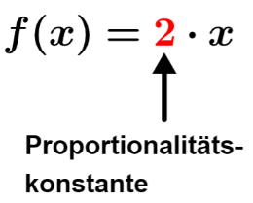
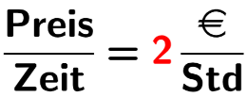
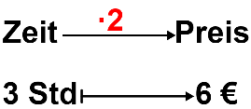
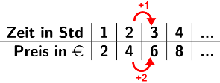
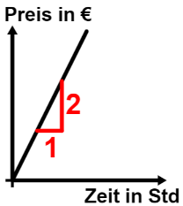
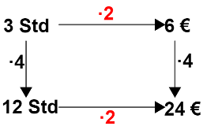
Leitfragen nutzen
De Bock et al. (2007)
Kern der Sache „Proportionalität“
Zentrale Eigenschaften
Proportionalitäten zeichnen sich durch charakteristische Eigenschaften aus.
Einige Darstellungen sind eher für Proportionalitäten als Funktionen relevant.
Eine davon liegt zentral dem Dreisatz zu Grunde.
Vorkenntnisse
Viele Lernende kennen den Dreisatz in einfachen Kontexten.
Ggf. als zentrale Technik vorab auffrischen.
Problembereiche
(Auch) Nach Behandlung von Proportionalitäten werden nicht-proportionale Zusammenhänge von Lernenden oft proportional gelöst.
2€ pro Stunde
Entscheidung für eine mögliche Leitfrage dazu, in welchen Situationen der Dreisatz angewendet werden kann.

Slide 12
Leitfragen nutzen
Wie plane ich eine Erarbeitung mit Leitfrage?
Ziel:
Den Begriff „Proportionalität“ als bestimmte Form eines Zusammenhang zwischen zwei Größen einführen.
„traditionell“
„mit Leitfrage“
Leitfrage: Was zeichnet die Zusammenhänge aus, in denen der “Dreisatz” zum richtigen Ergebnis führt?
Begrüßung
Begrüßung
Begrüßung
Hinführung
Textaufgabe zu einem vertrauten proportionalen Zusammenhang. Z.B. Frau Müller hat für 20l Diesel … bezahlt. Wie viel muss Herr Meier für 45l Diesel bezahlen?
Anhand verschiedener Kontexte wird prüfen, ob der Dreisatz zum richtigen Ergebnis führt.
Vermutungen zu wichtigen Eigenschaften sammeln.
Einführung
Begriff „Proportionalität“ für Zusammenhänge, bei denen der Dreisatz anwendbar ist.
Erarbeitung
In Gruppenarbeit mit Arbeitsblatt.
Lösen der Aufgabe mit dem Dreisatz.
Berechnen des Preis pro Liter.
Aufstellen eines Terms für den Preis.
Einführung von Proportionalitäten besondere Zuordnungen.
Vertiefung
Variantenreiche Anwendungsaufgaben zu Proportionalitäten
Verabschiedung
Verabschiedung
Verabschiedung

Slide 13
Leitfragen nutzen
Wie plane ich eine Erarbeitung mit Leitfrage?
Ziel:
Den Begriff „Proportionalität“ als bestimmte Form eines Zusammenhang zwischen zwei Größen einführen.
Begrüßung
Begrüßung
Begrüßung
Hinführung
Textaufgabe zu einem vertrauten proportionalen Zusammenhang. Z.B. Frau Müller hat für 20l Diesel … bezahlt. Wie viel muss Herr Meier für 45l Diesel bezahlen?
Anhand verschiedener Kontexte wird prüfen, ob der Dreisatz zum richtigen Ergebnis führt.
Vermutungen zu wichtigen Eigenschaften sammeln.
Vermutungen:
Eigenschaften, die mehr oder weniger gut zwischen proportionalen und anderen Kontexten unterscheiden.
Erarbeitung
In Gruppenarbeit mit Arbeitsblatt.
Lösen der Aufgabe mit dem Dreisatz.
Berechnen des Preis pro Liter.
Aufstellen eines Terms für den Preis.
Einführung von Proportionalitäten besondere Zuordnungen.
Vertiefung
Variantenreiche Anwendungsaufgaben zu Proportionalitäten
Verabschiedung
Verabschiedung
Verabschiedung

Slide 14
Leitfragen nutzen
Wie plane ich eine Erarbeitung mit Leitfrage?
Ziel:
Den Begriff „Proportionalität“ als bestimmte Form eines Zusammenhang zwischen zwei Größen einführen.
„traditionell“
„mit Leitfrage“
Begrüßung
Begrüßung
Begrüßung
Vermutungen untersuchen:
Die Vermutungen werden anhand der bereits bearbeiteten Kontexte und dazugehörigen Wertetabellen geprüft.
Unterscheiden sie zwischen den beiden Kontexttypen?
Hinführung
Textaufgabe zu einem vertrauten proportionalen Zusammenhang. Z.B. Frau Müller hat für 20l Diesel … bezahlt. Wie viel muss Herr Meier für 45l Diesel bezahlen?
Anhand verschiedener Kontexte wird prüfen, ob der Dreisatz zum richtigen Ergebnis führt.
Vermutungen zu wichtigen Eigenschaften sammeln.
Erarbeitung
In Gruppenarbeit mit Arbeitsblatt.
Lösen der Aufgabe mit dem Dreisatz.
Berechnen des Preis pro Liter.
Aufstellen eines Terms für den Preis.
Einführung von Proportionalitäten besondere Zuordnungen.
Vermutungen untersuchen und prüfen.
Eigenschaften proportionaler Kontexte festhalten.
Vertiefung
Variantenreiche Anwendungsaufgaben zu Proportionalitäten
Verabschiedung
Verabschiedung
Verabschiedung

Slide 15
Leitfragen nutzen
Wie plane ich eine Erarbeitung mit Leitfrage?
Ziel:
Den Begriff „Proportionalität“ als bestimmte Form eines Zusammenhang zwischen zwei Größen einführen.
„traditionell“
„mit Leitfrage“
Begrüßung
Begrüßung
Begrüßung
Hinführung
Textaufgabe zu einem vertrauten proportionalen Zusammenhang. Z.B. Frau Müller hat für 20l Diesel … bezahlt. Wie viel muss Herr Meier für 45l Diesel bezahlen?
Anhand verschiedener Kontexte wird prüfen, ob der Dreisatz zum richtigen Ergebnis führt.
Vermutungen zu wichtigen Eigenschaften sammeln.
Erarbeitung
In Gruppenarbeit mit Arbeitsblatt.
Lösen der Aufgabe mit dem Dreisatz.
Berechnen des Preis pro Liter.
Aufstellen eines Terms für den Preis.
Einführung von Proportionalitäten besondere Zuordnungen.
Vermutungen untersuchen und prüfen.
Eigenschaften proportionaler Kontexte festhalten.
Rückbezug:
Welche Eigenschaften von Zusammenhängen können wir prüfen, um festzustellen ob es sich um proportionale Zusammenhänge handelt?
Vertiefung
Variantenreiche Anwendungsaufgaben zu Proportionalitäten
Eigenschaften anwenden.
Verabschiedung
Verabschiedung
Verabschiedung

Slide 16
Leitfragen nutzen
Wie plane ich eine Erarbeitung mit Leitfrage?
Ziel:
Den Begriff „Proportionalität“ als bestimmte Form eines Zusammenhang zwischen zwei Größen einführen.
„traditionell“
„mit Leitfrage“
Begrüßung
Begrüßung
Begrüßung
Hinführung
Textaufgabe zu einem vertrauten proportionalen Zusammenhang. Z.B. Frau Müller hat für 20l Diesel … bezahlt. Wie viel muss Herr Meier für 45l Diesel bezahlen?
Anhand verschiedener Kontexte wird prüfen, ob der Dreisatz zum richtigen Ergebnis führt.
Vermutungen zu wichtigen Eigenschaften sammeln.
Erarbeitung
In Gruppenarbeit mit Arbeitsblatt.
Lösen der Aufgabe mit dem Dreisatz.
Berechnen des Preis pro Liter.
Aufstellen eines Terms für den Preis.
Einführung von Proportionalitäten besondere Zuordnungen.
Vermutungen untersuchen und prüfen.
Eigenschaften proportionaler Kontexte festhalten.
Transferfrage:
Was bedeuten diese Eigenschaften, wenn wir keine Wertetabelle, sondern eine Zuordnungsvorschrift/einen Term gegeben haben?
Vertiefung
Variantenreiche Anwendungsaufgaben zu Proportionalitäten
Eigenschaften anwenden.
Prüfen am Funktionsterm.
Verabschiedung
Verabschiedung
Verabschiedung

Slide 17
Leitfragen nutzen
Einordnung
Inwiefern spricht mein Arbeitsauftrag den „Kern der Sache“ an?
Wie kann ich die Lernenden ggf. wieder auf die Leitfrage ausrichten?
Ausgangslage
Material & Idee
Planung der Umsetzung
Voraus-setzungen
der SuS
Aufträge
Prozess- unter-stützung
angestrebte Lern-aktivitäten
Einbettung
im Unterricht
Diskussion von Lösungen
Ziele für die Aktivität
Werkzeuge & Medien
Lösungen beobachten
Wie trägt meine Aktivität zur (teilweisen) Einführung oder Klärung der Leitfrage bei?
Welche Lösungswege bringen Erkenntnisse in Bezug auf die Leitfrage?

Slide 18
Leitfragen nutzen
Anwenden der Erkenntnisse
Betrachten Sie die von uns mitgebrachte Unterrichtsstunde zum Thema „Proportionalität“.
Thema
Zum Material
Didaktische Erläuterungen
Integrieren Sie ein digitales Medium so an einer der folgenden Stellen der Unterrichtseinheit, dass es einen möglichst großen Mehrwert bringt:
Hinführen auf die Leitfrage.
Prüfen der Vermutungen.
Rückbezug auf die Leitfrage.
Transferfrage.
Aufgabe
Nutzen Sie gerne die verlinkte Vorlage.

Slide 19
Leitfragen nutzen
Integration digitaler Medien - Lösungsvorschläge
Hinführung zur Leitfrage
Nutzen eines Tabellenkalkulationsblatts, dass für jeden Kontext die Berechnung der Lernenden prüft und insbesondere Feedback gibt, wenn nicht der Dreisatz angewendet, sondern die Aufgabe auf anderem Weg korrekt gelöst wurde.
Prüfen der Vermutungen
Nutzen eines Tabellenkalkulationsblatts, mit dem die Lernenden gezielt Werte generieren können um ihre Vermutungen zu prüfen, anstelle einer vorgefertigten Wertetabelle.
Transferfrage
Einsetzen von (stummen) Animationen als Lösungsbeispiel, in der ein Funktionsterm bzw. eine Zuordnungsvorschrift auf eine der Eigenschaften geprüft wird.
Einfordern von Erklärungen (z.B. durch Vertonen).
Übertragen auf ein neues Beispiel.
Vorschlag Hinführung
Vorschlag Erarbeitung
Didaktische Erläuterungen

Slide 20
Quellen und Literaturverzeichnis
Literatur
De Bock, D., Van Dooren, W., Janssens, D., & Verschaffel, L. (2007). The illusion of linearity: From analysis to improvement. New York: Springer.

Slide 21
Quellen und Literaturverzeichnis
Bilder
Titelseite: Bild von qimono auf Pixabay: https://pixabay.com/images/id-3255118/
Beispiel Kreissektoren: Bild von AlkeMade auf Pixabay: https://pixabay.com/de/photos/sehen-friesland-fryslan-landschaft-3516530/
Alle Bilder lizensiert unter CC-BY-SA 4.0

